Slide 1
«Свобода конкуренции и эффективная защита предпринимательства ради будущего России»
ФЕДЕРАЛЬНАЯ АНТИМОНОПОЛЬНАЯ СЛУЖБА
Антимонопольная политика: наука, практика, образование
Заместитель руководителя ФАС России
С.А. Пузыревский
Москва, 7-8 декабря 2016 г.

Slide 2
ЦЕЛИ
Обобщение результатов работы и планах развития научной и образовательной деятельности кафедр и центров.
Создание системы и механизмов координации научной и образовательной деятельности в области антимонопольного регулирования.
3. Разработка инновационных подходов и инструментов организации образовательных и научных программ.
Дополнительные цели:
адвокатирование конкуренции;
популяризация деятельности базовых кафедр антимонопольного права и регулирования.

Slide 3
Итоговые решения первой конференции
Первая конференция «Антимонопольная политика: наука, практика, образование»
состоялась 17-18 декабря 2015 года
Итоговые решения:
Создан Научно-методический совет образовательных организаций и кафедр конкурентного права и антимонопольного регулирования
Принято решения о проведении ежегодной олимпиады школьников «Конкурентное право»; создание единого информационного портала на сайте ФАС России (ответственное подразделение – Управление общественных связей).
Принято решение о проведении в 2016 году Второй Международной научно-практической конференции «Антимонопольная политика: наука, практика, образование» на стадии подписания

Slide 4
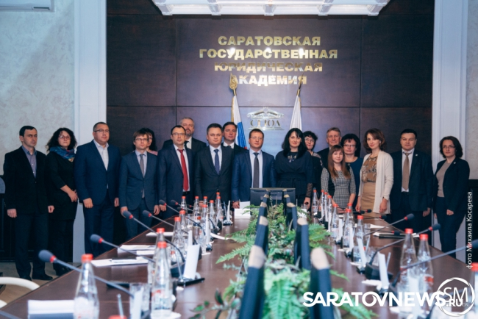
НАУЧНО-МЕТОДИЧЕСКИЙ СОВЕТ
В 2016 году Научно-методический совет провел два заседания
в Москве и Саратове
Приняты решения:
Утверждена базовая программа курса «Конкурентное право»
Рассмотрены и одобрены проекты разъяснений ФАС России по вопросам применения антимонопольного законодательства

Slide 5
КАФЕДРЫ КОНКУРЕНТНОГО ПРАВА
При участии ФАС и территориальных органов создано:
29 базовых кафедр конкурентного права, антимонопольного регулирования и государственных закупок
Создано 8 научных центров конкурентного права и антимонопольного регулирования
В 2016 году кафедры открыли:
Российский экономический университет имени Г.В. Плеханова,
Саратовский государственный университет имени Н.Г. Чернышевского,
Дагестанский государственный университет,
Южно-Уральский государственный университет,
Московский финансово-юридический университет

Slide 6
КОМИССИЯ ПО КОНКУРЕНТНОМУ ПРАВУ
Комиссия по конкурентному праву и антимонопольному законодательству «Ассоциация юристов России»
была создана 3 февраля 2016 года
по предложению Федеральной антимонопольной службы.
Задачи комиссии – заниматься проблемами совершенствования антимонопольного законодательства, законодательства, регулирующего деятельность естественных монополий, и законодательства в сфере закупок
В 2016 году проведено 3 заседания комиссии в ФАС России, МГЮА имени О.Е. Кутафина и МГУ, на которых рассмотрены законодательные инициативы ФАС России по развитию законодательства, обсуждены тезисы Доклада ФАС России о состоянии конкуренции, предложения членов Ассоциации по развитию законодательства
6
Notes:
6

Slide 7
ОЛИМПИАДА ДЛЯ ШКОЛЬНИКОВ
Проведение I Всероссийской Олимпиады ФАС России по антимонопольному регулированию в 2015-2016 учебном году также завершило собой серию специальных проектов, приуроченных к 25-летнему юбилею антимонопольного регулирования в России.
Участие в Олимпиаде приняли учащиеся 11 (выпускных) классов общеобразовательных учреждений Российской Федерации, приславшие индивидуальные письменные работы.
Победители Олимпиады, выбравшие в своих анкетах Финансовый университет при Правительстве РФ или МГЮА им. Кутафина, получили дополнительные баллы при поступлении в эти вузы. Конкурсанты, сделавшие свой выбор в пользу МГИМО МИД России, получили возможность пройти индивидуальное собеседование при поступлении.

Slide 8
ОЛИМПИАДА ДЛЯ ШКОЛЬНИКОВ
Предложенные участникам Олимпиады темы для работ были весьма разнообразны по направленности и углубленности в материал. Сразу несколько из присланных работ были посвящены стандарту развития конкуренции, а также истории и тенденциям развития антимонопольного регулирования в Российской Федерации.
По итогам проверки присланных работ суперпобедителем Олимпиады стала Анна Баранова из г. Волгограда с работой на тему «Контрактная система Российской Федерации в сфере государственных и муниципальных закупок».
Её материал, раскрывший основные принципы законодательства о контрактной системе, получил наивысшую оценку экспертов из вузов-участников проекта и представителей ФАС России.

Slide 9
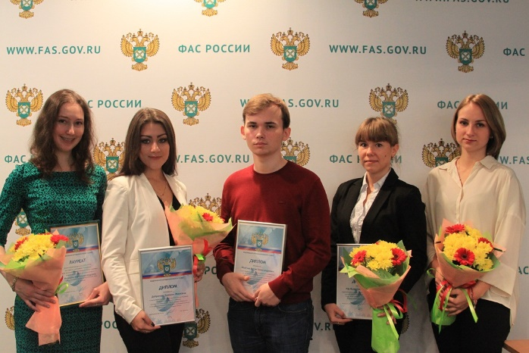
КОНКУРС ЭССЕ «ТОЧКА РОСТА»
Конкурс приурочен к 25-летию антимонопольного регулирования в Российской Федерации.
Он стартовал 8 сентября – в Международный день распространения грамотности, так как призван повысить правовую и гражданскую культуру учащихся в части конкурентной политики.
Участие в конкурсе эссе “Точка роста» приняли более 400 студентов и магистрантов.
География участников охватила всю страну: от Смоленска до Комсомольска-на –Амуре. Работы на конкурс прислали студенты и магистранты из 44 регионов нашей страны. Наибольшее количество работ поступило из Москвы, Владимира, Пензы, Иваново и Ульяновска.
Мы приняли решение о проведении конкурса на регулярной основе, и поэтому 1 ноября ФАС России объявила о старте II Всероссийского конкурса эссе «Точка роста» для студентов и магистрантов.

Slide 10
НАЦИОНАЛЬНЫЙ ПЛАН ПО РАЗВИТИЮ КОНКУРЕНЦИИ
Идея создания Национального плана развития конкуренции на 2017-2018гг. одобрена Президентом России В.В.Путиным и Председателем Правительства России Д.А.Медведевым.
Национальному совету при Президенте Российской Федерации по профессиональным квалификациям рассмотреть возможность создания Совета профессиональных квалификаций в сфере конкурентного права и разработки соответствующего профессионального стандарта
Министерству образования и науки Российской Федерации рассмотреть возможность включения в номенклатуру специальностей научных работников отдельной специальности («конкурентное право»), по которой присуждается ученая степень

Slide 11
СПАСИБО ЗА ВНИМАНИЕ!
www.fas.gov.ru
FAS-book
rus_fas
& fas_rf (eng)
fasovka
fas_rus
international@fas.gov.ru

